Slide 2
化繁为简
一条龙操作
肖双萍 | 执业编号:A1120621070002
·
经传多赢资深投顾
·
加入经传8年，从股市小白到非常受欢迎的投顾老师，擅长软件实战教学，讲课风格通俗易懂，深入浅出，独创《买卖点万能公式》；《控盘一条龙》；《新晋热点起涨龙》等战法

Slide 3
第一章
股票大道至简的体系
第二章
牛股形态1 及其衍生版
第三章
一条龙之反核
第一章
反核买卖点

Slide 4
PART 01
股票大道至简的体系

Slide 5
大道至简的体系——八字箴言
1 仓位——大盘分析平台
2 方向——主题猎手
3 选股——领张龙一条龙（1技术形态 2 指标 3基本面)
4 节奏——买卖点公式
经传多赢资深投顾 :肖双萍丨执业编号:A1120621070002 风险提示:观点基于软件数据和理论模型分析，仅供参考，不构成买卖建议，股市有风险，投资需谨慎

Slide 6
行情写照与疑惑
1
1 指数从10月份那次低点到现在都涨了将近400多个点，但不能代表赚钱效应
2 平均股价最近一个月跌幅达到将近7个点，但不能代表市场风险大
3 回档模式：很多股票要么不给机会 要么调整充分就破位
4 抄底模式：认为已经到底的还有更低，觉得涨高的还有更高
5 中线模式：基民惨不忍睹 21年可以赚钱的方法这2年行不通
6 打新：从躺赢到上市就破发
经传多赢资深投顾 :肖双萍丨执业编号:A1120621070002 风险提示:观点基于软件数据和理论模型分析，仅供参考，不构成买卖建议，股市有风险，投资需谨慎

Slide 7
PART 02
牛股形态1
及其衍生版

Slide 8
选股——资金为王
无主题不牛股
无席位不活跃
无资金不参与
无控盘不持久
经传多赢资深投顾 :肖双萍丨执业编号:A1120621070002 风险提示:观点基于软件数据和理论模型分析，仅供参考，不构成买卖建议，股市有风险，投资需谨慎

Slide 9
牛股形态
1 这种股票的演变过程是，筑底的时候量能呈现米量，站上辅助线以后开始打造一个窄幅箱体震荡磨底，这个时候量能是红肥绿瘦，紧接着就是涨停或者涨停试盘突破箱体，这个时候量能是2到3倍量，资金角度满足三维共振，60日线和年线呈水平或者黏合，如果突破当天以紫旗的涨停板贯穿60日线和年线那就更好（再看看紫旗一线游资和机构专用的占比超过8%)——底部首版紫琪
衍生版：没有席位如果有星星和当天封单时间比较早，是某个热点 的领涨龙—— 领涨龙一条龙
2 10厘米首版实体版+2板一字板+双席位 或者高开平台（好上好 中晶科技 世运电路 等）
3 股价围着年线和60日线之间上下徘徊，资金新高的
经传多赢资深投顾 :肖双萍丨执业编号:A1120621070002 风险提示:观点基于软件数据和理论模型分析，仅供参考，不构成买卖建议，股市有风险，投资需谨慎

Slide 10
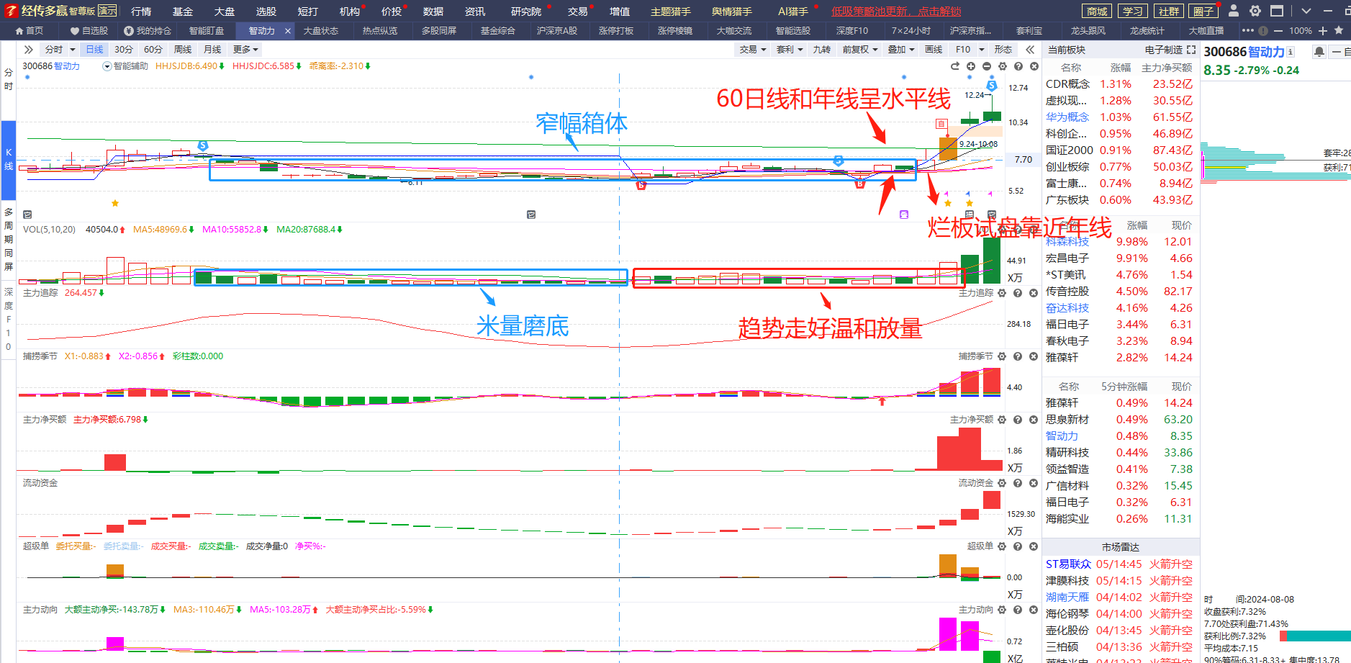
牛股形态1
经传多赢资深投顾 :肖双萍丨执业编号:A1120621070002 风险提示:观点基于软件数据和理论模型分析，仅供参考，不构成买卖建议，股市有风险，投资需谨慎

Slide 11
PART 03
一条龙之反核

Slide 12
运行规律
周期：上行 震荡 下行 超跌
经传多赢资深投顾 :肖双萍丨执业编号:A1120621070002 风险提示:观点基于软件数据和理论模型分析，仅供参考，不构成买卖建议，股市有风险，投资需谨慎

Slide 13
一 条 龙 解 读
模式：找热点的核心龙头（趋势龙 领涨龙 资金龙 价值龙 情绪龙）
一条龙涉及战法：
第一波主升浪：高开平台 控盘双突破 反核 厂字型+ 首阴
第二波震荡 ： 回档
第三波超跌反弹 : 圆弧底（收拢三角形）+控盘挖坑
经传多赢资深投顾 :肖双萍丨执业编号:A1120621070002 风险提示:观点基于软件数据和理论模型分析，仅供参考，不构成买卖建议，股市有风险，投资需谨慎

Slide 14
一条龙操作的优势
第一 选股单一性强 （当天热点里有牛股形态 涨停时间早 资金共振的）
第二 反复跟进，大量的时间放在等候买卖点，节省选股时间，容易做计划
第三 爆发力强，遇到主流热点题材几天时间就能翻倍
第四 圆弧底那波敢重仓，买卖点简单
经传多赢资深投顾 :肖双萍丨执业编号:A1120621070002 风险提示:观点基于软件数据和理论模型分析，仅供参考，不构成买卖建议，股市有风险，投资需谨慎

Slide 15
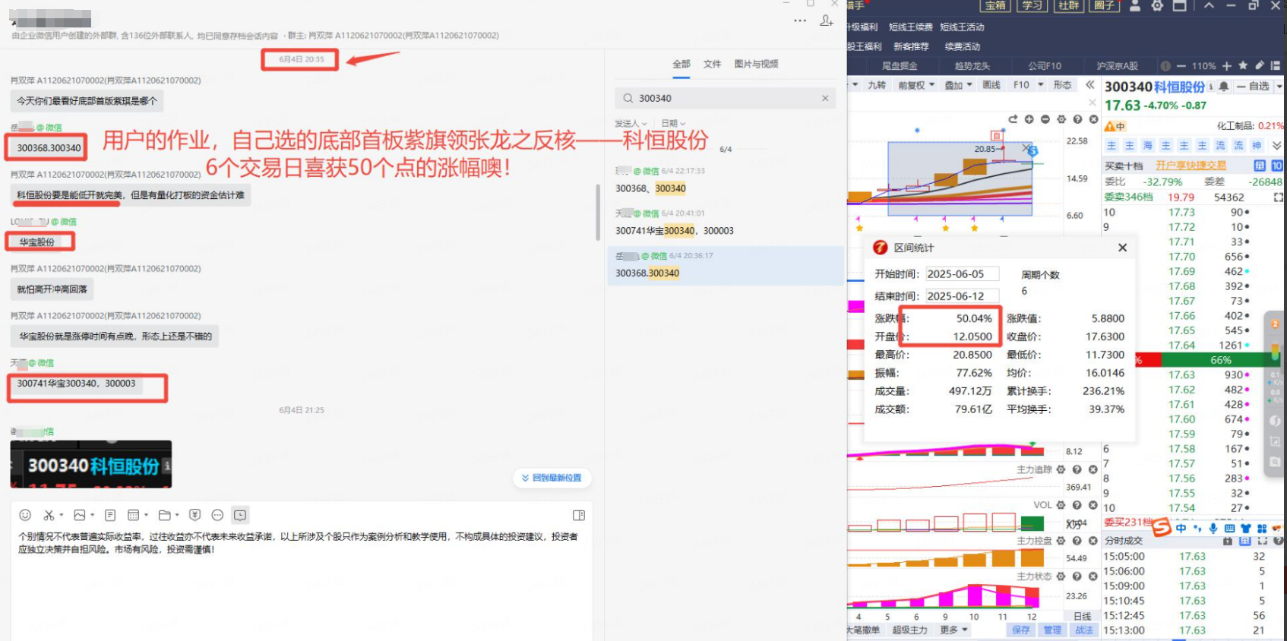
用户作业
经传多赢资深投顾 :肖双萍丨执业编号:A1120621070002 风险提示:观点基于软件数据和理论模型分析，仅供参考，不构成买卖建议，股市有风险，投资需谨慎

Slide 16
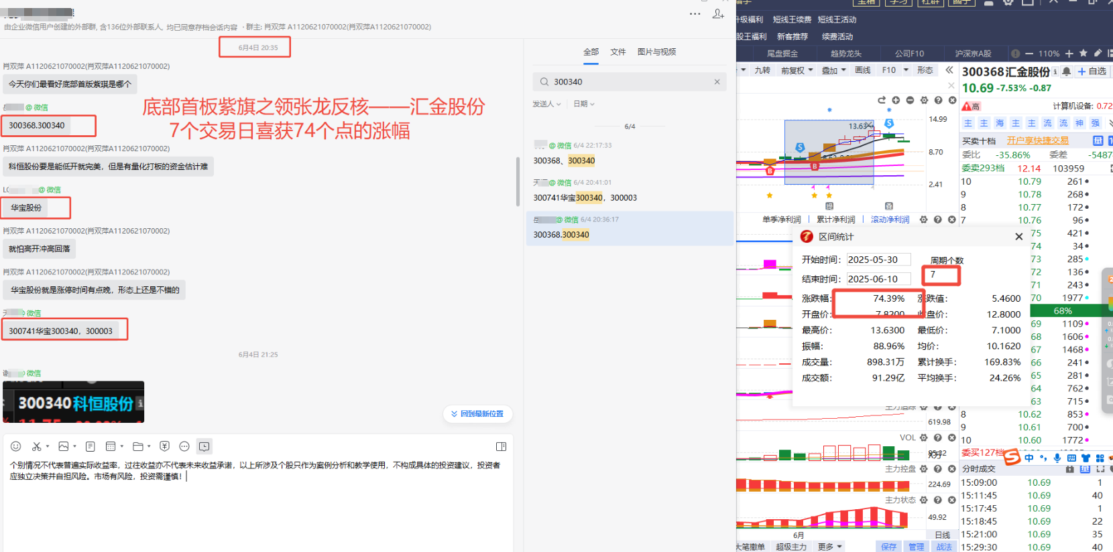
用户作业
经传多赢资深投顾 :肖双萍丨执业编号:A1120621070002 风险提示:观点基于软件数据和理论模型分析，仅供参考，不构成买卖建议，股市有风险，投资需谨慎

Slide 17
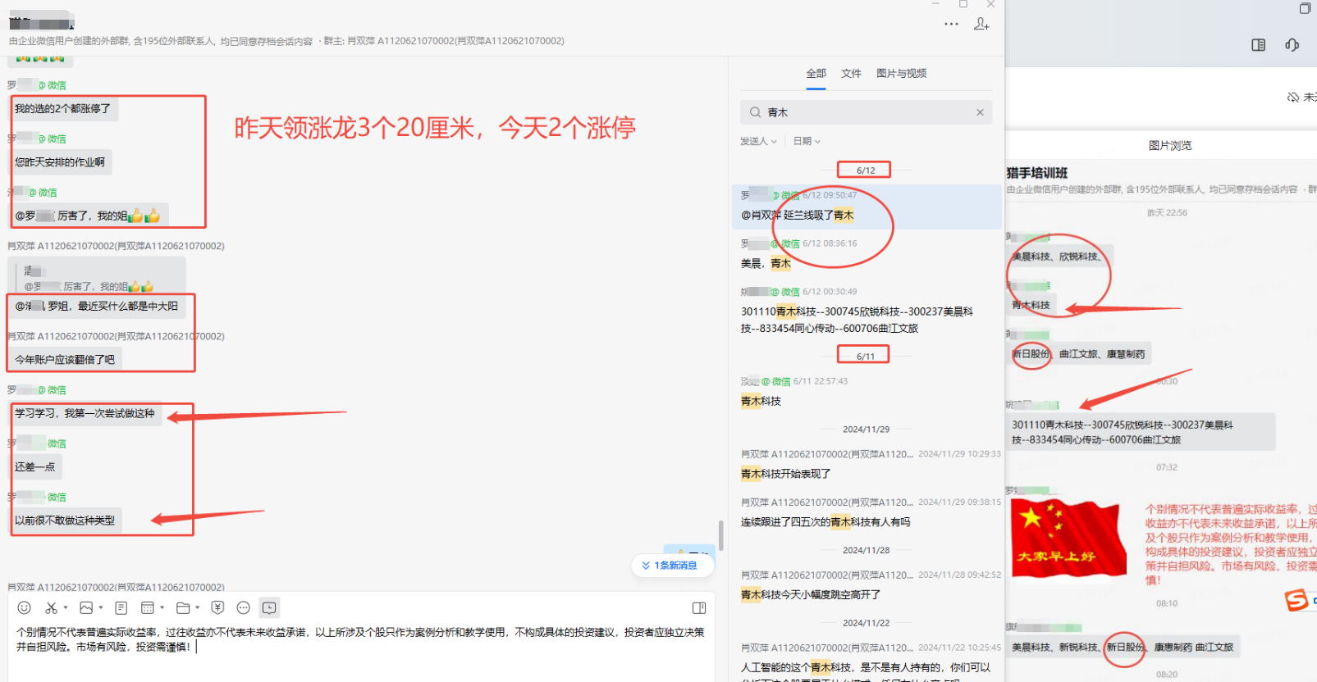
用户作业
经传多赢资深投顾 :肖双萍丨执业编号:A1120621070002 风险提示:观点基于软件数据和理论模型分析，仅供参考，不构成买卖建议，股市有风险，投资需谨慎

Slide 18
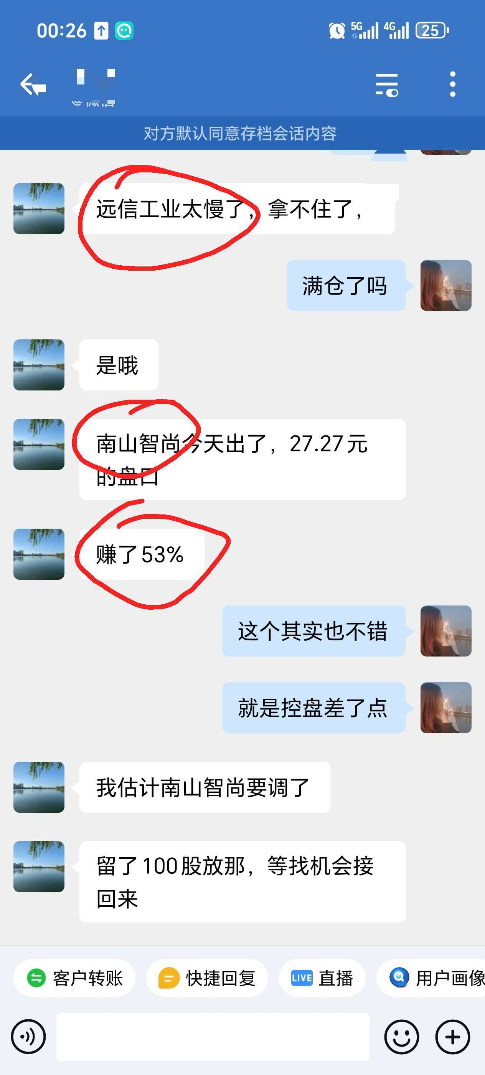
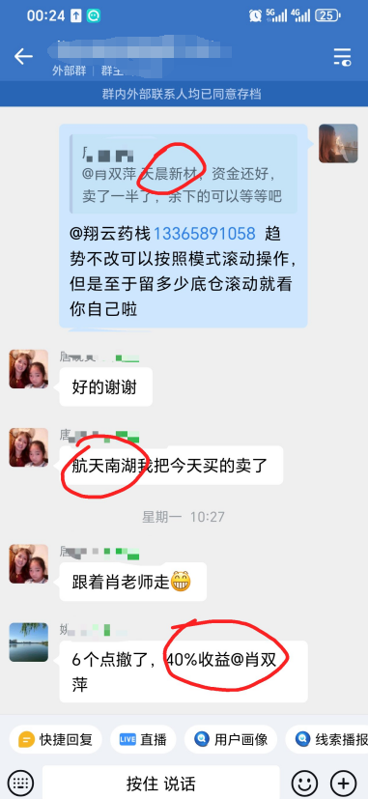
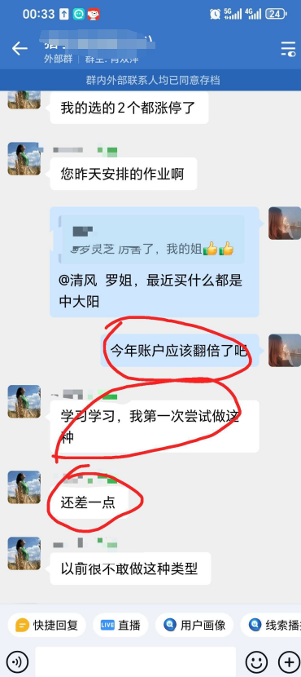
用户战绩
经传多赢资深投顾 :肖双萍丨执业编号:A1120621070002 风险提示:观点基于软件数据和理论模型分析，仅供参考，不构成买卖建议，股市有风险，投资需谨慎

Slide 19
领涨龙一条龙之反核
反核：通常是指20厘米的股票，涨停后3天之内贴5日线低吸的一种买入方式，注意这里说的是涨
停以后，跟日线捕捞季节金叉死叉无关，就是博大资金进入以后3天内强洗盘然后反包的机会
升级版：
1 有席位的就看紫旗机构+一线顶级游资的占比，当占比超过8%就算很厉害的，然后再结合主力动向，涨停当天放爆量（2到几倍量），紫色的更好，这种股票2到3天之内有靠近支撑附近（5日线，蓝线，大阳线的一半）低吸
2 没用席位的就看是否是当天某个热点的领涨龙（涨停时间 技术形态 买入占比）
3 集合竞价能出现在热点纵览龙一到龙三或者泡泡里的更好
例如：华力创通 荣科科技 常山药业 立方数科 麦捷科技 初灵信息 光弘科技 天龙集团
四个条件：形态 资金 成本 题材 至少要满足2个
经传多赢资深投顾 :肖双萍丨执业编号:A1120621070002 风险提示:观点基于软件数据和理论模型分析，仅供参考，不构成买卖建议，股市有风险，投资需谨慎

Slide 20
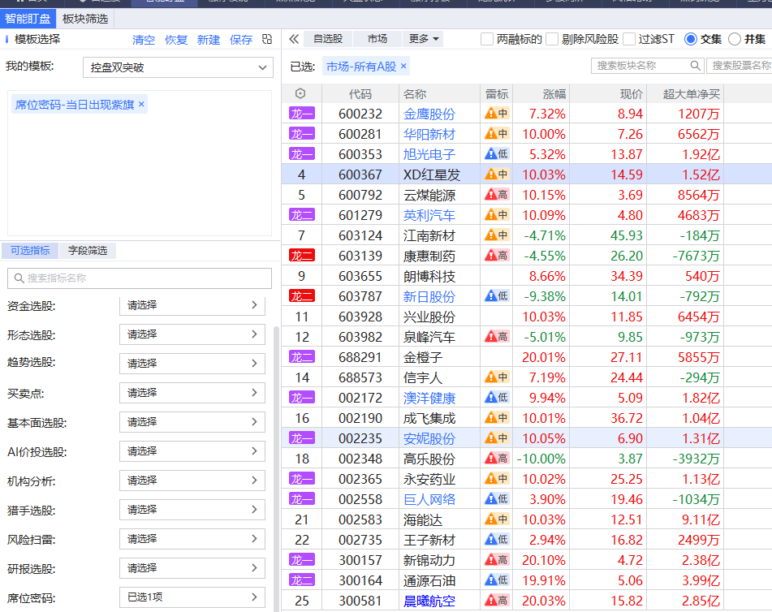
非猎手初选
缺点：1 没有席位的领涨龙选不出
2 精选难度大
无热点不牛股
无席位不活跃
无资金不参与
无控盘不持久
经传多赢资深投顾 :肖双萍丨执业编号:A1120621070002 风险提示:观点基于软件数据和理论模型分析，仅供参考，不构成买卖建议，股市有风险，投资需谨慎

Slide 21
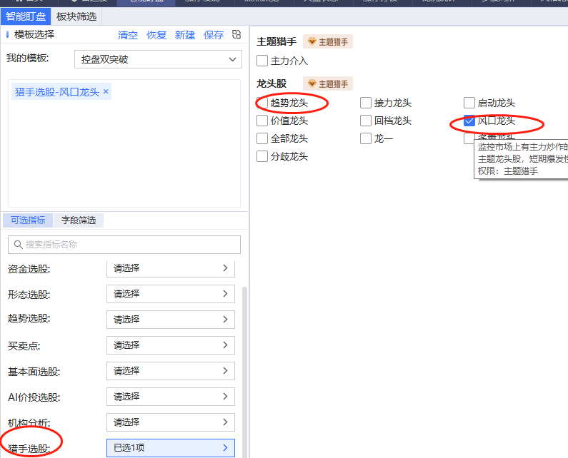
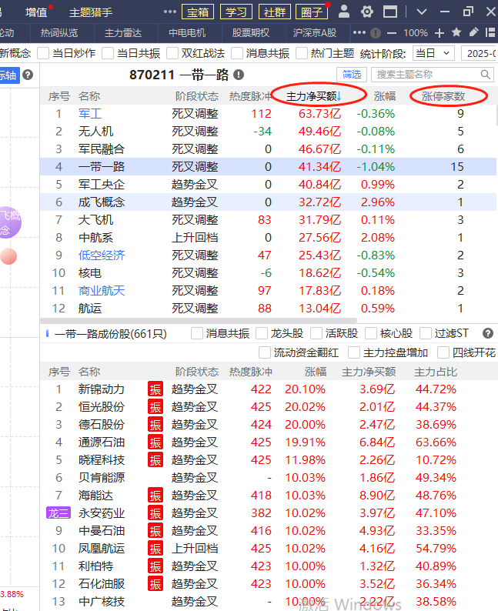
猎手初选
1 先找当天最强风口：热点纵览——主力净买额排序——涨停家数
2 找最强风口最先领涨或者主力占比买入较高的：涨幅排序
经传多赢资深投顾 :肖双萍丨执业编号:A1120621070002 风险提示:观点基于软件数据和理论模型分析，仅供参考，不构成买卖建议，股市有风险，投资需谨慎

Slide 22
自选管理
第一： 一条龙自选管理
1 领涨龙近3天加一个自选——3内反核低吸
2 趋势改变以后向下走回踩的放一个自选——3到5天回踩
3 回档破位走圆弧底的放一个自选——20天以上的超跌
经传多赢资深投顾 :肖双萍丨执业编号:A1120621070002 风险提示:观点基于软件数据和理论模型分析，仅供参考，不构成买卖建议，股市有风险，投资需谨慎

Slide 23
PART 04
反核买卖点

Slide 24
主升浪之反核的买点
1 主升浪的股票可以不用买在起涨位置，买当日支撑（常见支撑5日线，蓝线，60日线，年线）+资金+题材
2 反核——涨停后3天之内贴5日线（蓝线 熊线）低吸的一种买入方式，注意这里说的是涨停以后，跟日线捕捞季节金叉死叉无关，就是博大资金进入以后3天内强洗盘然后反包的机会
经传多赢资深投顾 :肖双萍丨执业编号:A1120621070002 风险提示:观点基于软件数据和理论模型分析，仅供参考，不构成买卖建议，股市有风险，投资需谨慎

Slide 25
主升浪之反核的买点
a 右侧趋势改变（蓝线走平 5日线走平拐头向下 跳空低开跌破5日线，可以直接挂单）
b 左侧结合右侧: 高概率的强势股，左侧：中大阳或者烂板先减，第二天条件符合的情况下继续沿着支撑位低吸，一旦趋势改变就按照右侧执行卖出计划
经传多赢资深投顾 :肖双萍丨执业编号:A1120621070002 风险提示:观点基于软件数据和理论模型分析，仅供参考，不构成买卖建议，股市有风险，投资需谨慎

Slide 26
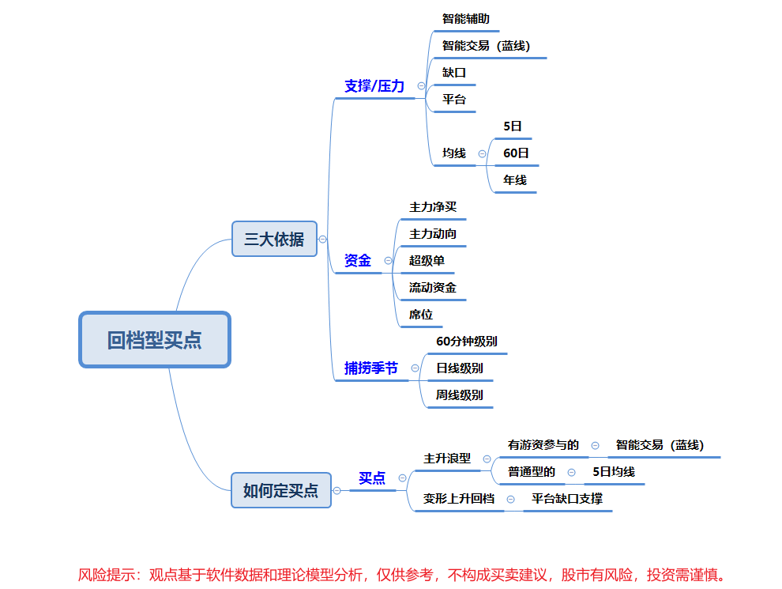
回档型买点
经传多赢资深投顾 :肖双萍丨执业编号:A1120621070002 风险提示:观点基于软件数据和理论模型分析，仅供参考，不构成买卖建议，股市有风险，投资需谨慎

Slide 27
回档型卖点
经传多赢资深投顾 :肖双萍丨执业编号:A1120621070002 风险提示:观点基于软件数据和理论模型分析，仅供参考，不构成买卖建议，股市有风险，投资需谨慎

Slide 28
课程汇总
选股的安全边界——资金共振
买点的安全边界——支撑附近
卖点的黄金时机——趋势改变
操作的武功秘籍——知己知彼
经传多赢资深投顾 :肖双萍丨执业编号:A1120621070002 风险提示:观点基于软件数据和理论模型分析，仅供参考，不构成买卖建议，股市有风险，投资需谨慎

